Slide 1
PHÒNG GIÁO DỤC VÀ ĐÀO TẠO VĨNH THUẬN
TRƯỜNG TH&THCS PHONG ĐÔNG
Năm học 2019-2020
Bài giảng: BÀI 67- Luyện tập chung
(Sách thực nghiệm trang 43- 44)
Môn: Toán, lớp 3- Tuần 23
Email: svhiep@vinhthuan.edu.vn
Điện thoại di động: 0833666142
Địa chỉ công tác: Vĩnh Thạnh, Phong Đông, Vĩnh Thuận, Kiên Giang
Tháng 03/2020

Slide 2
Muc tiêu:
Em ôn lại nhân (chia) số có bốn chữ số (cho) số có một chữ số và giải toán có hai phép tính.

Slide 3
Câu 1:
Đặt tính rồi tính:
516 x 4 804 x 8 1230 x 6
2064 : 4 6432 : 8 7380 : 6

Slide 4
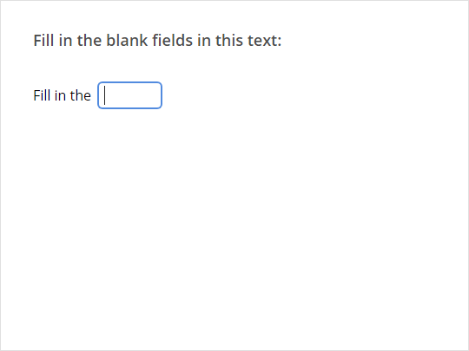
Quiz
Câu 1: Đặt tính rồi tính:
Click the Quiz button to edit this object
516
4
804
8
x
1230
6
x
x
2064
6432
7380

Slide 5
2064
4
6432
8
7380
6
0
6
1
3
0
32
6
2
3
5
1
6
8
0
4
18
0
24
0
0
0
0

Slide 6
Câu 2:
Đặt tính rồi tính:
1437 : 3 3095 : 5 4217 : 7

Slide 7
1437
3
3095
5
4217
7
7
3
01
2
0
9
1
6
0 2
27
0
579
6
9
Dư 3
45
0

Slide 8
Câu 3:
a. Có 5 thùng sách, mỗi thùng đựng 306 quyển sách. Số sách đó chia đều cho 9 thư viện trường học. Hỏi mỗi thư viện được chia bao nhiêu quyển sách?
b. Một sân vận động hình chữ nhật có chiều rộng 106m và chiều dài gấp 3 lần chiều rộng. Tính chu vi sân vận động.

Slide 9
Câu 3:
a. Có 5 thùng sách, mỗi thùng đựng 306 quyển sách. Số sách đó chia đều cho 9 thư viện trường học. Hỏi mỗi
thư viện được chia bao nhiêu quyển sách?
b. Một sân vận động hình chữ nhật có chiều rộng 106m và chiều dài gấp 3 lần chiều rộng. Tính chu vi sân vận động đó?

Slide 10
3a)
Bài giải
Số quyển sách 5 thùng có là:
306 x 5 = 1530 (quyển sách)
Số quyển sách mỗi thư viện nhận được là:
1530 : 9 = 170 (quyển sách)
Đáp số: 170 quyển sách.

Slide 11
3b)
Bài giải
Chiều dài sân vận động là:
106 x 3 = 408 (m)
Chu vi sân vận động đó là:
(408 + 106 ) x 2 = 1028 (m)
Đáp số: 1028 (m).

Slide 12
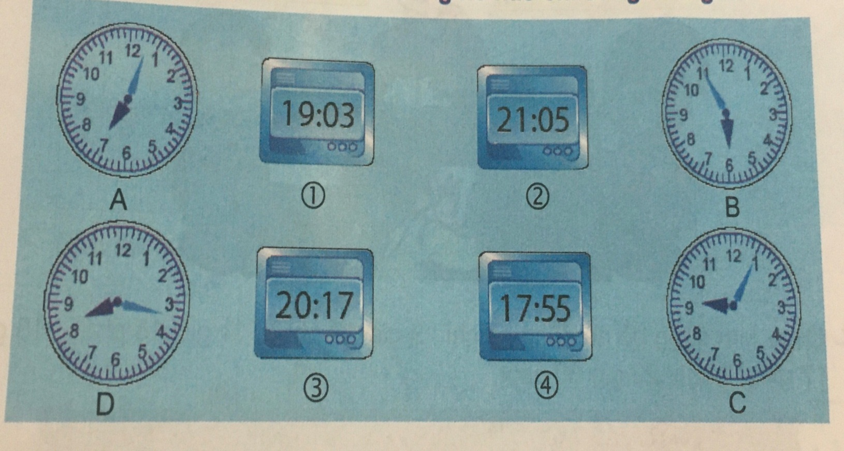
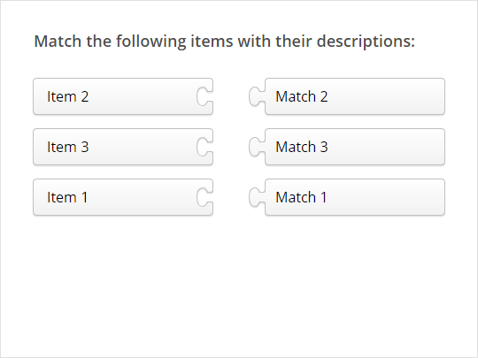
Câu 4: Vào buổi chiều và buổi tối hai đồng hồ nào chỉ cùng thời gian?
Click the Quiz button to edit this object

Slide 15
C. Hoạt động ứng dụng
Câu 1: Một ô tô chở 1500 viên gạch. Hỏi 5 ô tô như thế chở bao nhiêu viên gạch?
Câu 2: Hãy đặt bài toán sử dụng phép nhân, phép chia đã học vào vở?

Slide 16
C. Hoạt động ứng dụng
Câu 1: Một ô tô chở 1500 viên gạch. Hỏi 5 ô tô như thế chở bao nhiêu viên gạch?
Câu 2: Hãy đặt bài toán sử dụng phép nhân, phép chia đã học vào vở?

